Slide 1
АКТУАЛЬНІ ПИТАННЯ ПІДГОТОВКИ ТА ПРОВЕДЕННЯ ЗНО-2015
ЗОВНІШНЄ НЕЗАЛЕЖНЕ ОЦІНЮВАННЯ

Slide 2
Графік проведення пробного ЗНО
Дата | Предмет | Час тестування
21.03.2015 | Українська мова та література (базовий рівень) | 11.00 – 14.00
 | Українська мова та література (поглиблений рівень) | 11.00 – 15.00
28.03.2015 | Математика (базовий рівень) | 11.00 – 13.40
 | Математика (поглиблений рівень) | 11.00 – 15.00
 | Історія України | 11.00 – 13.45
 | Біологія | 11.00 – 13.30
 | Географія | 11.00 – 14.00
 | Фізика | 11.00 – 14.30
 | Хімія | 11.00 – 14.00
 | Англійська мова | 11.00 – 13.30
 | Французька | 11.00 – 13.30
 | Німецька | 11.00 – 13.30
 | Російська | 11.00 – 14.00

Slide 3
Допуск учасників пробного зовнішнього оцінювання до пункту ПЗНО:
здійснюється з 10.15 до 10.50
учасники допускаються до пункту проведення пробного ЗНО за наявності паспорта або іншого документа, що посвідчує особу:
Іванов Іван Іванович
Шевченко Тетяна Петрівна

Slide 4
РЕЗУЛЬТАТИ ПРОБНОГО ЗНО
Результат учасника пробного ЗНО визначається ним
самостійно після виконання всіх завдань. Для цього після завершення тестування кожен учасник пробного ЗНО отримує інформацію з правильними відповідями.
Результат учасника пробного тестування за шкалою
100-200 балів може бути встановлений за умови використання
учасником сервісу «Визначення результатів пробного ЗНО».
Робота сервісу буде організована з 21.03.2015 року.
Результати будуть розміщені в Особистому кабінеті учасників пробного ЗНО після 03.04.2015 року.

Slide 5
Витяг з Календарного плану проведення
ЗНО-2015
Основна сесія:
Українська мова і література 24.04.2015
Французька мова 03.06.2015
Німецька мова 05.06.2015
Іспанська мова 08.06.2015
Англійська мова 10.06.2015
Математика 12.06.2015
Російська мова 15.06.2015
Біологія 17.06.2015
Історія України 19.06.2015
Фізика 22.06.2015
Геграфія 24.06.2015
Хімія 26.06.2015
Оголошення результатів ЗНО з української мови і літератури до 15.05.2015
Надсилання ЗНЗ відомостей результатів ДПА з української мови до 20.05.2015
Оголошення результатів з інших предметів
06.06 – 08 07.2015

Slide 6
Витяг з Календарного плану проведення
ЗНО-2015
Додаткова сесія:
Українська мова і література 09.06.2015
Французька мова 18.06.2015
Німецька мова 23.06.2015
Іспанська мова 25.06.2015
Англійська мова 30.06.2015
Математика 01.06.2015
Російська мова 02.07.2015
Біологія 03.07.2015
Історія України 06.07 .2015
Фізика 07.07.2015
Географія 08.07.2015
Хімія 09.07.2015
Оголошення результатів додаткової сесії ЗНО
до 16.07.2015

Slide 7
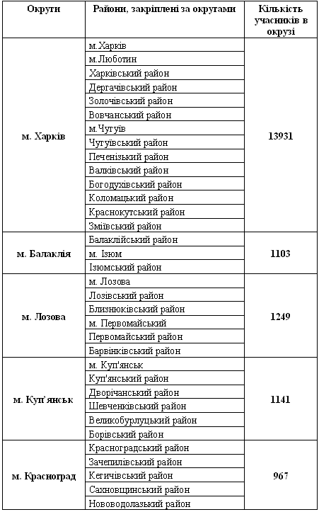
КІЛЬКІСТЬ ОКРУГІВ з української мови і літератури та райони, закріплені за ними

Slide 8
Реєстрація осіб зони АТО
Термін реєстрації - до 20. 04.2015р.
Дата проведення ЗНО з української мови і літератури – 09.06.2015р.
Перелік документів для реєстрації:
Реєстраційна картка;
Копія документа, що посвідчує особу;
Довідка з навчального закладу;
Заява на додаткову сесію з української мови і літератури;
Документ, що підтверджує перебування або переселення із зони АТО (прописка, перепустка тощо…)

Slide 9
Інформація щодо запрошення на ЗНО
Запрошення-перепустки учасникам зовнішнього незалежного оцінювання не надсилатимуться поштою. Після 1 квітня вони будуть розміщені на інформаційних сторінках.
Учасникам зовнішнього незалежного оцінювання слід самостійно роздрукувати запрошення-перепустку із своєї інформаційної сторінки, доступ до якої здійснюється за номером Сертифіката та PIN-кодом, указаним у ньому.

Slide 10
Процедурні аспекти проведення ЗНО
З‘явитися на пункт проведення ЗНО не пізніше 10.50.
Мати при собі Сертифікат, документ за яким реєструвалися
(паспорт або свідоцтво про народження), запрошення.
Учасникам ЗНО забороняється використовувати в пункті проведення ЗНО та мати при собі протягом часу, відведеного на виконання сертифікаційної роботи, засоби зв’язку, пристрої зчитування, обробки, збереження та відтворення інформації, а також окремі елементи, які можуть бути складовими відповідних технічних засобів чи пристроїв, друковані або рукописні матеріали, інші засоби, предмети, прилади, не передбачені регламентом роботи пункту проведення ЗНО.

Slide 12
Телефон інформаційної служби:
(057) 705-07-37
Факс:
(057)705-15-64
Електронна пошта:
office@zno-kharkiv.org.ua
Сайти:
www.zno-kharkiv.org.ua
Адреса:
майдан Свободи, 6, офіс 463, м. Харків, 61022
ХРЦОЯО у соцмережах

